Slide 1



ДЕПАРТАМЕНТ ОБРАЗОВАНИЯ
ТОМСКОЙ ОБЛАСТИ
ТОМСКИЙ ОБЛАСТНОЙ ИНСТИТУТ ПОВЫШЕНИЯ КВАЛИФИКАЦИИ
И ПЕРЕПОДГОТОВКИ
РАБОТНИКОВ ОБРАЗОВАНИЯ
6 ДЕКАБРЯ| 2024 | ТОМСК
#ТОИПКРО #УЧИБУДУЩЕМУ #УЧИСЬСТОИПКРО #ТОИПКРО #УЧИБУДУЩЕМУ #УЧИСЬСТОИПКРО

Slide 2
Особенности организации образовательной деятельности для инвалидов и лиц с ограниченными возможностями здоровья:
вопросы оценки обязательных требований и повышения качества образования
Воеводина Ю.А.
Головкова Д.С.
Осипова О.А.
Смирнова В.В.
Отдел контроля и надзора комитета по контролю, надзору и лицензированию в сфере образования Департамента образования Томской области
Цегельникова А.Н.
Макаревич Н.Ю. Центр педагогики, психологии и инклюзивного образования ТОИПКРО

Slide 3
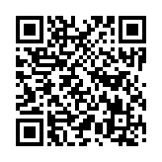

?
?
?
?
?
?
?
?
mny@toipkro.ru
Макаревич Наталья Юрьевна, старший преподаватель Центра педагогики,
психологии и инклюзивного образования ТОИПКРО

Slide 4


РЕГИОНАЛЬНАЯ КОНФЕРЕНЦИЯ ПО КАЧЕСТВУ ОБРАЗОВАНИЯ
ТРЕБОВАНИЯ К ОРГАНИЗАЦИИ ОБРАЗОВАНИЯ ИНВАЛИДОВ И ОБУЧАЮЩИХСЯ С ОГРАНИЧЕННЫМИ ВОЗМОЖНОСТЯМИ ЗДОРОВЬЯ
ПРЕДМЕТ ФЕДЕРАЛЬНОГО ГОСУДАРСТВЕННОГО КОНТРОЛЯ (НАДЗОРА) В СФЕРЕ ОБРАЗОВАНИЯ
Статья 93 Федерального закона от 29.12.2012 № 273-ФЗ
«Об образовании в Российской Федерации»
соблюдение обязательных требований, установленных законодательством об образовании, в том числе лицензионных требований к образовательной деятельности и требований, установленных федеральными государственными образовательными стандартами, и требований к выполнению аккредитационных показателей;
соблюдение требований по обеспечению доступности для инвалидов объектов социальной, инженерной и транспортной инфраструктур и предоставляемых услуг.
Контрольные (надзорные) мероприятия и профилактические мероприятия
профилактический визит
объявление предостережения
информирование
консультирование
обобщение правоприменительной практики
меры стимулирования добросовестности
во взаимодействии с контролируемым лицом
без взаимодействия с контролируемым лицом
выездное обследование
мониторинг безопасности
документарная проверка
выездная проверка
4

Slide 5
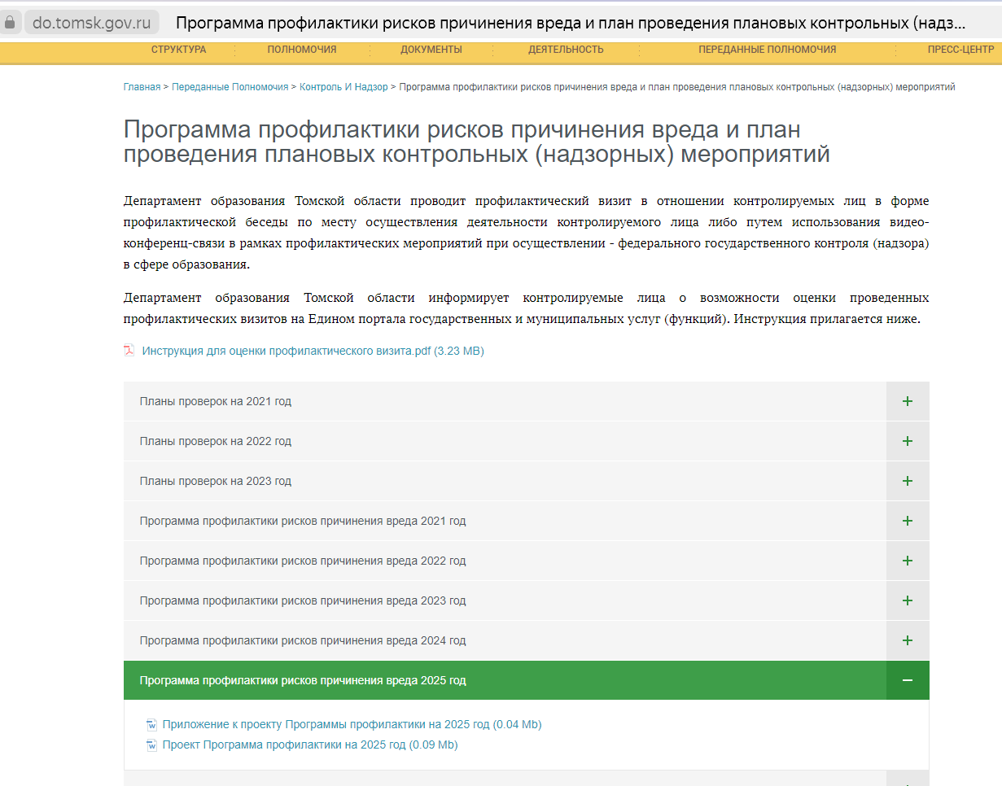
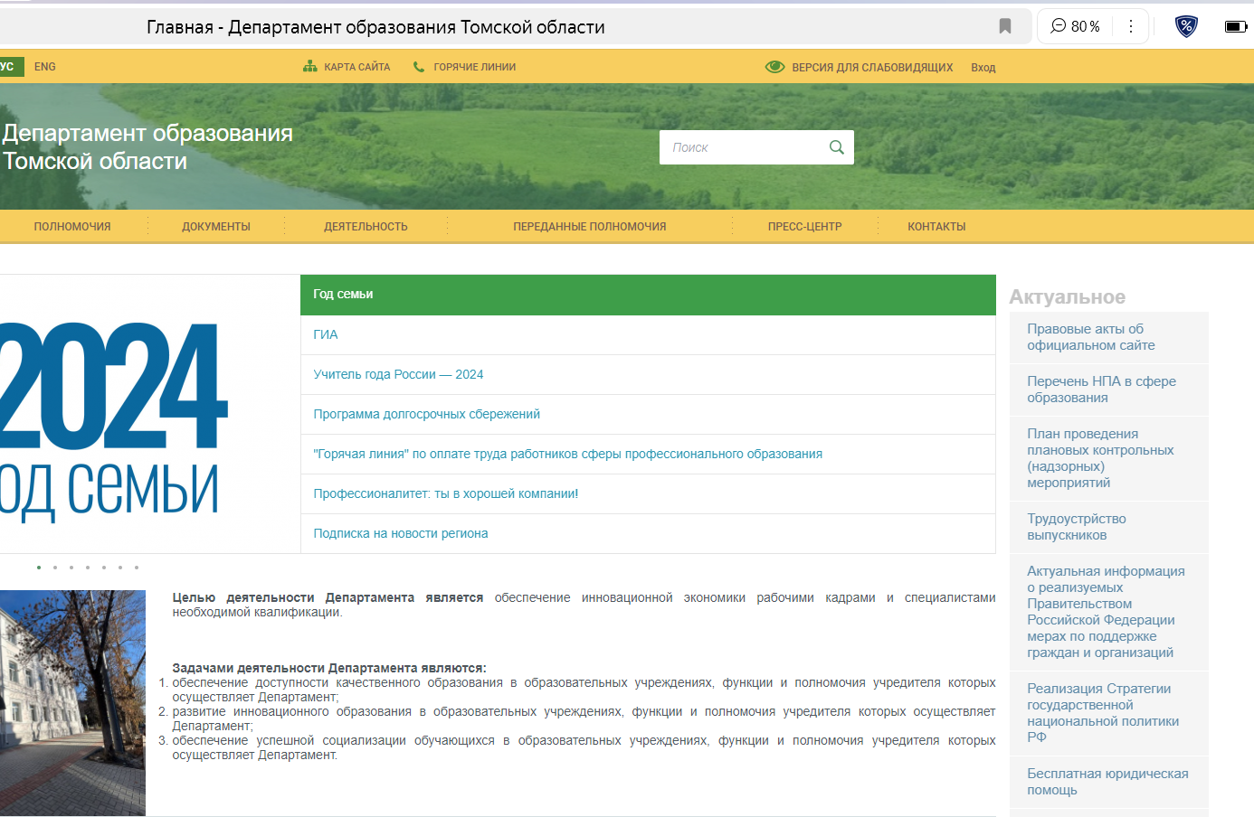
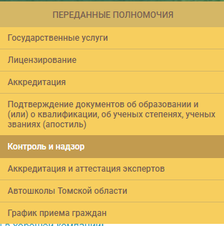
ПРОГРАММА ПРОФИЛАКТИКИ РИСКОВ ПРИЧИНЕНИЯ ВРЕДА (УЩЕРБА) ОХРАНЯЕМЫМ ЗАКОНОМ ЦЕННОСТЯМ В СФЕРЕ ОБРАЗОВАНИЯ НА 2025 ГОД
Переданные полномочия
Программа профилактики рисков на 2025 год

Slide 6
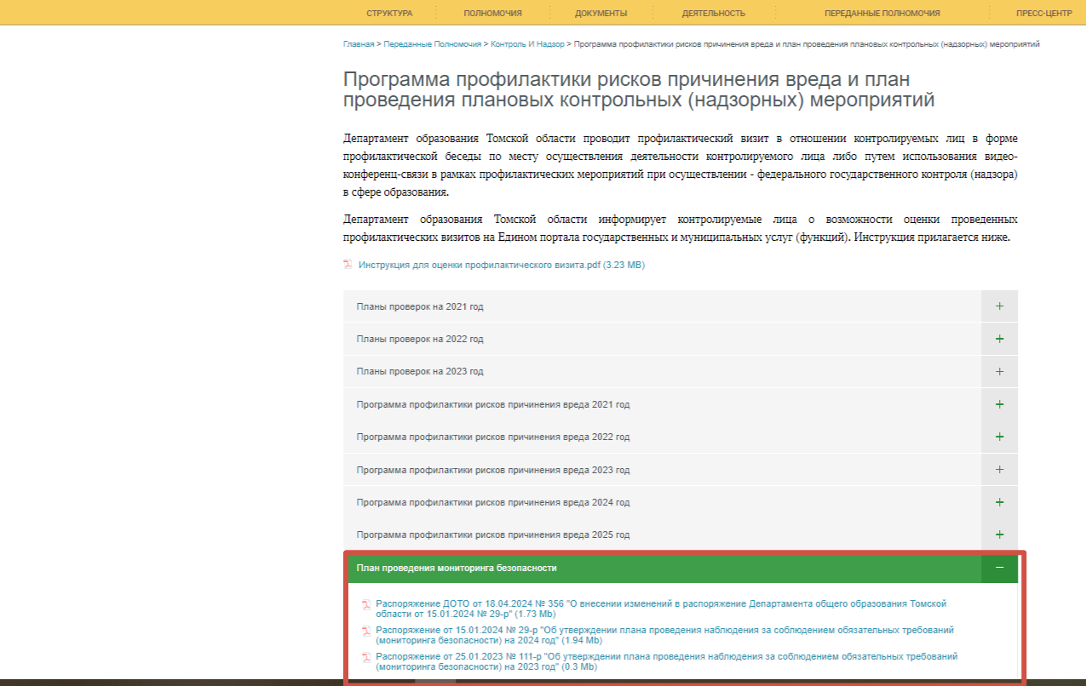
НАБЛЮДЕНИЕ ЗА СОБЛЮДЕНИЕМ ОБЯЗАТЕЛЬНЫХ ТРЕБОВАНИЙ (МОНИТОРИНГ БЕЗОПАСНОСТИ) НА 2025 ГОД
Переданные полномочия
План-график мониторинга безопасности на 2025 год:
https://do.tomsk.gov.ru/programma-profilaktiki-riskov-prichinenija-vreda-i-plan-provedenija-planovyh-kontrolnyh-nadzornyh-meroprijatij
размещается на сайте Департамента ежегодно в январе
Мониторинг безопасности
Статья 74
Федерального закона от 31.07.2020 № 248-ФЗ «О государственном контроле (надзоре) и муниципальном контроле в Российской Федерации»
План проведения мониторинга безопасности

Slide 7
РЕГИОНАЛЬНАЯ КОНФЕРЕНЦИЯ ПО КАЧЕСТВУ ОБРАЗОВАНИЯ
до 2030 года
плановые проверки проводятся только в отношении объектов контроля, отнесенных к категориям высокого риска;
в планы проведения проверок не включаются проверки в отношении государственных, муниципальных и частных образовательных организаций, реализующих образовательные программы дошкольного и начального общего образования, основного общего, среднего общего и среднего профессионального образования,
объекты контроля которых отнесены к категории высокого риска
Об особенностях организации и осуществления государственного контроля (надзора),
муниципального контроля (постановление Правительства Российской Федерации от 10.03.2022 № 336)
Пункт 11(3) Постановления
Пункт 11(4) Постановления
проводится профилактический визит продолжительностью 10 дней, не предусматривающий возможность отказа от его проведения
проводится оценка соблюдения обязательных требований
допускается
проведение осмотра;
истребование документов;
проведение экспертизы
продление срока ПВ на срок проведения экспертизы
контролируемому лицу
или
учредителю
при выявлении нарушений выдается предписание
7

Slide 8
ПРОГРАММА ПРОФИЛАКТИКИ РИСКОВ ПРИЧИНЕНИЯ ВРЕДА (УЩЕРБА) ОХРАНЯЕМЫМ ЗАКОНОМ ЦЕННОСТЯМ В СФЕРЕ ОБРАЗОВАНИЯ НА 2025 ГОД
23 обязательных профилактических визита в отношении общеобразовательных учреждений Томской области

Slide 9
РЕГИОНАЛЬНАЯ КОНФЕРЕНЦИЯ ПО КАЧЕСТВУ ОБРАЗОВАНИЯ
Пункт 3 постановления Правительства Российской Федерации от 10.03.2022 № 336 «Об особенностях организации и осуществления государственного контроля (надзора), муниципального контроля»
Внеплановые проверки
по согласованию с органами прокуратуры
по основаниям, установленным пунктом 3 Постановления
Приказ Рособрнадзора от 04.10.2021 № 1336
!
Непредставление в течение календарного года организацией, осуществляющей образовательную деятельность по основным общеобразовательным программам основного общего образования не менее шести лет на основании лицензии на осуществление образовательной деятельности, оператору ФИС ФРДО сведений о документах об образовании
при непосредственной угрозе причинения вреда жизни и тяжкого вреда здоровью граждан, по фактам причинения вреда жизни и тяжкого вреда здоровью граждан
Непредставление в течение календарного года организацией, осуществляющей образовательную деятельность по основным общеобразовательным программам среднего общего образования не менее трех лет на основании лицензии на осуществление образовательной деятельности, оператору ФИС ФРДО сведений о документах об образовании
!
˅
Отсутствие доступа к открытым и общедоступным информационным ресурсам, содержащим информацию о деятельности образовательной организации, подлежащую размещению в информационно-телекоммуникационных сетях, в том числе на официальном сайте образовательной организации в сети «Интернет», зафиксированное Федеральной службой по надзору в сфере образования и науки или органом исполнительной власти субъекта Российской Федерации не менее трех раз с периодичностью не чаще одного раза в неделю в период осуществления в соответствии со статьей 97 Федерального закона от 29.12.2012 г. N 273-ФЗ "Об образовании в Российской Федерации" мониторинга системы образования
!
при выявлении индикаторов риска нарушения обязательных требований
!
Отсутствие доступа к открытым и общедоступным информационным ресурсам, содержащим информацию о деятельности образовательной организации, подлежащую размещению в ИТС, в том числе на официальном сайте образовательной организации в сети "Интернет", зафиксированное Рособрнадзором или органом исполнительной власти субъекта РФ не менее трех раз с периодичностью не чаще одного раза в неделю в период осуществления в соответствии со статьей 74 Федерального закона от 31.07.2020 г. № 248-ФЗ наблюдения за соблюдением обязательных требований (мониторинга безопасности), проводимого на основании задания руководителя (заместителя руководителя) Рособрнадзора или органа исполнительной власти субъекта РФ
˅
9

Slide 10
РЕГИОНАЛЬНАЯ КОНФЕРЕНЦИЯ ПО КАЧЕСТВУ ОБРАЗОВАНИЯ
Пункт 3 постановления Правительства Российской Федерации от 10.03.2022 № 336 «Об особенностях организации и осуществления государственного контроля (надзора), муниципального контроля»
Приказ Рособрнадзора от 04.10.2021 № 1336
!
Наличие в организации, осуществляющей образовательную деятельность, в течение календарного года 10% и более выпускников, не набравших минимального количества первичных баллов, подтверждающих освоение образовательных программ основного общего образования, по одному из обязательных учебных предметов при прохождении государственной итоговой аттестации по основным общеобразовательным программам основного общего образования, от общего количества выпускников
!
Наличие в организации, осуществляющей образовательную деятельность, в течение календарного года 20% и более выпускников, получивших неудовлетворительный результат ("незачет") по итоговому собеседованию по русскому языку в основную или дополнительные даты проведения итогового собеседования по русскому языку, от общего количества выпускников.
!
Наличие в организации, осуществляющей образовательную деятельность, в течение календарного года 10% и более выпускников, не набравших минимального количества баллов единого государственного экзамена, подтверждающее освоение образовательной программы среднего общего образования, или при сдаче государственного выпускного экзамена, получивших отметку ниже удовлетворительной, по одному из обязательных учебных предметов при прохождении государственной итоговой аттестации по основной общеобразовательной программе среднего общего образования, от общего количества выпускников.
!
Наличие в организации, осуществляющей образовательную деятельность, в течение календарного года 20% и более выпускников, получивших неудовлетворительный результат ("незачет") по итоговому сочинению (изложению) в основную или дополнительные даты проведения итогового сочинения (изложения), от общего количества выпускников.
!
Более 25% обучающихся, принимавших участие в диагностической работе, не выполнили 50% и более заданий диагностической работы в ходе оценивания достижения обучающимися результатов обучения при проведении аккредитационной экспертизы основной образовательной программы.
10

Slide 11

ВОПРОСЫ:
Головкова Диана Сергеевна, главный специалист отдела контроля и надзора комитета по контролю, надзору и лицензированию в сфере образования
Осипова Оксана Александровна, главный специалист отдела контроля и надзора комитета по контролю, надзору и лицензированию в сфере образования
mny@toipkro.ru
Макаревич Наталья Юрьевна,
старший преподаватель Центра педагогики, психологии и
инклюзивного образования ТОИПКРО

Slide 12
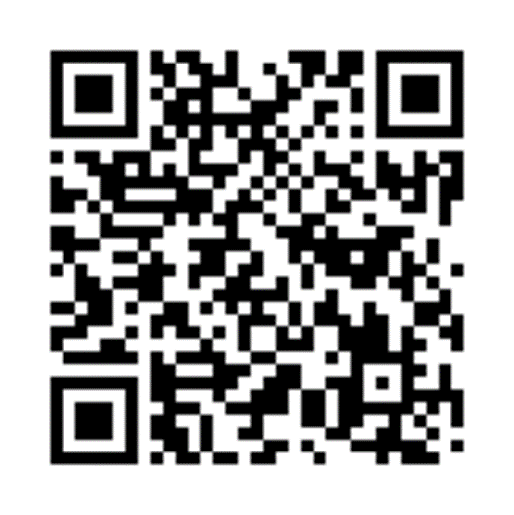
Оценка созданных условий для инвалидов и лиц с ОВЗ на уровне начального общего образования в соответствии с обязательными требованиями законодательства
Головкова Диана Сергеевна, главный специалист отдела контроля и надзора комитета по контролю, надзору и лицензированию в сфере образования

Slide 13
Кейс
В соответствии с графиком проведения профилактических визитов в январе 2025 года в МАОУ СОШ № 21 г. Томска (далее - Учреждение), отнесенного к высокой категории риска (основание: Письмо Рособрнадзора от 31.01.2023 № 57/0445 Предостережение от 06.02.2023 № 5, постановление от 10.03.2022, ч.3 ст.19.20 КоАП РФ), будет проведен обязательный профилактический визит (часть 4 статьи 52 Федерального закона от 31.07.2020 № 248-ФЗ, пункт 22(б) Положения о федеральном государственном контроле (надзоре) в сфере образования, утвержденного постановлением Правительством Российской Федерации от 25.06.2021 №997) вместо плановой проверки (пункты 11.3, 11.4 постановление Правительства РФ от 10.03.2022 № 336 «Об особенностях организации и осуществления государственного контроля (надзора), муниципального контроля»).

Slide 14
Дополнительная информации об Учреждении
Учреждение
В школе обучаются | Класс обучения | Имеющие нарушения, статус | Дополнительная информация
РЕБЕНОК 1. | 1 класс | ТНР, вариант 5.2 | Дети обучаются в одном классе, классный руководитель – педагогический работник, имеющий высшее педагогическое образование (год окончания 2012 год), прошедший в 2023 году курсы повышения квалификации по теме «Новые методы и технологии преподавания в начальной школе по ФГОС». Ребенок с ТНР вариант 5.2 (из заключения ПМПК) обучается по ООП НОО, а ребенок с ЗПР вариант 7.1 обучается по АООП НОО соответствующей нозологии.
РЕБЕНОК 2. | 1 класс | ЗПР, вариант 7.1
РЕБЕНОК 3. | 2 класс | НОДА, вариант 6.1 | Передвигается с ортопедическими средствами (ходунки).
РЕБЕНОК 4. | 3 класс | ЗПР, вариант 7.1 | Обучается в коррекционном 3 классе с обучающимися, имеющих нарушения РАС, вариант 8.1.
РЕБЕНОК 5. | 4 класс | Инвалидность (сахарный диабет) | Обучается по основной общеобразовательной программе начального общего образования.

Slide 15
РЕБЕНОК 1 и 2: первоклассники; ТНР, вариант 5.2 и ЗПР, вариант 7.1
Часть 3 статьи 55 Федерального закона от 29 декабря 2012 г. № 273-ФЗ «Об образовании в Российской Федерации»
Дети с ограниченными возможностями здоровья принимаются на обучение по адаптированной основной общеобразовательной программе только с согласия родителей (законных представителей) и на основании рекомендаций психолого-медико-педагогической комиссии.
Пункт 32 Приказа Минпросвещения России от 02.09.2020 № 458
«Об утверждении Порядка приема на обучение по образовательным программам начального общего, основного общего и среднего общего образования»
На каждого ребенка или поступающего, принятого в общеобразовательную организацию, формируется личное дело, в котором хранятся заявление о приеме на обучение и все представленные родителем(ями) (законным(ыми) представителем(ями) ребенка или поступающим документы (копии документов).

Slide 16
Пунктом 20 Порядка приема на обучение по образовательным программам начального общего, основного общего и среднего общего образования (утвержден Приказа Минпросвещения России от 02.09.2020 № 458) общеобразовательная организация обязана ознакомить поступающего и (или) его родителей (законных представителей) со своим уставом, с лицензией на осуществление образовательной деятельности, со свидетельством о государственной аккредитации, с общеобразовательными программами и другими документами, регламентирующими организацию и осуществление образовательной деятельности, права и обязанности обучающихся.
! Обратить внимание на наличие информации в заявлении о потребности ребенка в обучении по адаптированной основной общеобразовательной программе в соответствии с заключением ПМПК (при наличии) и (или) инвалида (ребенка-инвалида) в соответствии с ИПР.
Заявление + документы:
- копия документа, удостоверяющего личность родителя (законного представителя) ребенка;
- копия свидетельства о рождении ребенка или документа, подтверждающего родство заявителя;
- копия заключения психолого-медико-педагогической комиссии, так как РЕБЕНОК 1,2 с ОВЗ.

Slide 17
Часть 3 статьи 79 Федерального закона от 29 декабря 2012 г. № 273-ФЗ «Об образовании в Российской Федерации»
Под специальными условиями для получения образования обучающимися с ОВЗ понимаются условия обучения, воспитания и развития таких обучающихся, включающие в себя использование специальных образовательных программ и методов обучения и воспитания, специальных учебников, учебных пособий и дидактических материалов, специальных технических средств обучения коллективного и индивидуального пользования, предоставление услуг ассистента (помощника), оказывающего обучающимся необходимую техническую помощь, проведение групповых и индивидуальных коррекционных занятий, обеспечение доступа в здания организаций, осуществляющих образовательную деятельность, и другие условия, без которых невозможно или затруднено освоение образовательных программ обучающимися с ОВЗ.
Часть 1 статьи 79 Федерального закона от 29 декабря 2012 г. № 273-ФЗ «Об образовании в Российской Федерации»
Содержание образования и условия организации обучения и воспитания обучающихся с ОВЗ определяются адаптированной образовательной программой, а для инвалидов также в соответствии с индивидуальной программой реабилитации инвалида.

Slide 18

По условиям кейса в Учреждении должны быть разработаны следующие адаптированные основные общеобразовательные программы начального общего образования (далее – АООП НОО):
- АООП НОО для обучающихся с ТНР (вариант 5.2);
- АООП НОО для обучающихся с ЗПР (вариант 7.1);
- АООП НОО для обучающихся с НОДА (вариант 6.1);
Приказ Минобрнауки России от 19.12.2014 № 1598
«Об утверждении федерального государственного образовательного стандарта начального общего образования обучающихся с ограниченными возможностями здоровья»
Приказ Минпросвещения России от 24.11.2022 № 1023 «Об утверждении федеральной адаптированной образовательной программы начального общего образования для обучающихся с ограниченными возможностями здоровья»

Slide 19
РЕБЕНОК 1 с ТНР, вариант 5.2 (из заключения ПМПК), обучается по основной общеобразовательной программе начального общего образования
Если родители (законные представители) не подписали согласие на обучение по адаптированной основной общеобразовательной программе начального общего образования, то РЕБЕНОК 1 имеет право обучаться по основной общеобразовательной программе начального общего образования. В этом случае нарушений нет.
Если родители (законные представители) подписали согласие на обучение по адаптированной основной общеобразовательной программе начального общего образования, то РЕБЕНОК 1 обязан обучаться по адаптированной основной общеобразовательной программе начального общего образования. По окончанию профилактического визита Учреждению будет выдано предписание об устранении выявленных нарушений требований законодательства РФ с сфере образования, так как обучение РЕБЕНКА 1 идет без учета частей 1,3 статьи 79 Федерального закона об образовании в РФ в части не разработки Учреждением АООП для детей с ТНР вариант 5.2.

Slide 20
Части 1,2 статьи 93.1 Федерального закона от 29 декабря 2012 г. № 273-ФЗ «Об образовании в Российской Федерации»
В случае выявления нарушения требований законодательства об образовании, в том числе в случае нарушения лицензионных требований к образовательной деятельности и (или) требований, установленных федеральными государственными образовательными стандартами, требований к выполнению аккредитационных показателей, контрольный (надзорный) орган в сфере образования выдает организации, осуществляющей образовательную деятельность, уполномоченному органу государственной власти или органу местного самоуправления, допустившим такое нарушение, предписание об устранении выявленного нарушения. Указанный в предписании срок его исполнения не может превышать шесть месяцев. Если данное предписание не исполнено или исполнено ненадлежащим образом, указанный контрольный (надзорный) орган вновь выдает организации, осуществляющей образовательную деятельность, уполномоченному органу государственной власти или органу местного самоуправления, не исполнившим данное предписание или исполнившим его ненадлежащим образом, предписание об устранении выявленного нарушения, возбуждает дело об административном правонарушении в порядке, установленном Кодексом Российской Федерации об административных правонарушениях, и запрещает прием в организацию, осуществляющую образовательную деятельность, полностью или частично сроком на один год. Срок исполнения вновь выданного предписания не может превышать три месяца.

Slide 21
! До вступления в силу постановления Правительства РФ от 10.03.2022 № 336 «Об особенностях организации и осуществления государственного контроля (надзора), муниципального контроля» данное нарушение является нарушением лицензионных требований и условий при осуществлении образовательной деятельности.
Подпункт «в» пункта 7 Постановление Правительства РФ от 18.09.2020 № 1490 «О лицензировании образовательной деятельности» наличие разработанных и утвержденных организацией, осуществляющей образовательную деятельность, образовательных программ в соответствии с частями 2 - 8 статьи 12 Федерального закона «Об образовании в Российской Федерации».
Часть 3 статьи 19.20 Кодекса Российской Федерации об административных правонарушениях от 30.12.2001 № 195-ФЗ Осуществление деятельности, не связанной с извлечением прибыли, с грубым нарушением требований и условий, предусмотренных специальным разрешением (лицензией), если специальное разрешение (лицензия) обязательно (обязательна), -
влечет наложение административного штрафа.

Slide 22
РЕБЕНОК 1 и 2 обучаются в одном классе, классный руководитель – педагогический работник, имеющий высшее педагогическое образование (год окончания 2012 год), прошедший в 2023 году курсы повышения квалификации по теме «Новые методы и технологии преподавания в начальной школе по ФГОС»
Пункты 3.4.1, 3.4.3 Приказа Минобрнауки России от 19.12.2014 № 1598
«Об утверждении федерального государственного образовательного стандарта начального общего образования обучающихся с ограниченными возможностями здоровья»
В реализации АООП НОО участвуют руководящие, педагогические и иные работники, имеющие необходимый уровень образования и квалификации для каждой занимаемой должности, который должен соответствовать квалификационным требованиям, указанным в квалификационных справочниках и (или) профессиональных стандартах с учетом профиля ограниченных возможностей здоровья обучающихся, указанных в приложениях N N 1 - 8 к настоящему Стандарту. При необходимости в процессе реализации АООП НОО для обучающихся с ОВЗ возможно временное или постоянное участие тьютора и (или) ассистента (помощника).
Организация обеспечивает работникам возможность повышения профессиональной квалификации, ведения методической работы, применения, обобщения и распространения опыта использования современных образовательных технологий обучения и воспитания.

Slide 23
РЕБЕНОК 1 и 2 обучаются по АООП НОО для обучающихся с ЗПР, вариант 7.1
Предметные области | Учебные предметы Классы
Обязательная часть
Наименование предметной области | Наименование учебных предметов/дисциплин
Итого
Часть, формируемая участниками образовательных отношений
Наименование учебных предметов/дисциплин
Рекомендованная недельная нагрузка при 5 дневной учебной недели
Максимально допустимая недельная нагрузка
Внеурочная деятельность:
1.Коррекционно-развивающая область (не менее 5 час.)
Наименование коррекционно-развивающих курсов
2.Другие направления внеурочной деятельности (не более 5 час.)
Наименование курсов внеурочной деятельности
Всего
Пункт 2.9.3. Приложения № 7 ФГОС НОО ОВЗ Учебный план включает обязательные предметные области и коррекционно-развивающую область. Обязательные предметные области учебного плана и основные задачи реализации содержания предметных областей соответствуют ФГОС НОО.
Выбор коррекционно-развивающих занятий, их количественное соотношение, содержание самостоятельно определяется Организацией, исходя из психофизических особенностей и особых образовательных потребностей, обучающихся с ЗПР на основе рекомендаций ПМПК и ИПР обучающихся (при наличии).
Пункт 2.8 ФГОС НОО ОВЗ:
содержательный раздел АООП НОО обязательно включает Программу коррекционной работы, направленную на развитие социальных (жизненных) компетенций обучающегося и поддержку в освоении АООП НОО.

Slide 24
Пункт 148.3. федеральной адаптированной образовательной программы начального общего образования для обучающихся с ограниченными возможностями здоровья определяет для обучающихся с ЗПР следующие образовательные потребности:
-обеспечение особой пространственной и временной организации образовательной среды с учетом функционального состояния ЦНС и нейродинамики психических процессов обучающихся с ЗПР (быстрой истощаемости, низкой работоспособности, пониженного общего тонуса);
-комплексное сопровождение, направленное на компенсацию дефицитов эмоционального развития, - формирование осознанной саморегуляции познавательной деятельности и поведения;
-организация процесса обучения с учетом специфики усвоения знаний, умений и навыков обучающимися с ЗПР с учетом темпа учебной работы ("пошаговом" предъявлении материала, дозированной помощи взрослого и т.д.);
-постоянный (пошаговый) мониторинг результативности образования и сформированности социальной компетенции обучающихся, уровня и динамики психофизического развития и т.д.

Slide 25
РЕБЕНОК 4 обучается в коррекционном 3 классе с обучающимися, имеющих нарушения РАС, вариант 8.1.
Пункт 36 Порядка организации и осуществления образовательной деятельности по основным общеобразовательным программам - образовательным программам начального общего, основного общего и среднего общего образования, утвержден приказом Минпросвещения России от 22.03.2021 №115 (далее - Порядок)
В Организации, осуществляющей образовательную деятельность по адаптированным общеобразовательным программам, допускается совместное обучение обучающихся с задержкой психического развития и обучающихся с расстройством аутистического спектра, интеллектуальное развитие которых сопоставимо с задержкой психического развития.
Согласно пункту 29 Порядка предельная наполняемость отдельного класса (группы), группы продленного дня для обучающихся с ограниченными возможностями здоровья устанавливается в зависимости от нозологической группы и для обучающихся с расстройством аутистического спектра составляет 8 человек.

Slide 26
РЕБЕНОК 3 обучается по АООП НОО для обучающихся с НОДА, вариант 6.1, передвигается с ортопедическими средствами (ходунки).
Предметные области | Учебные предметы Классы
Обязательная часть
Наименование предметной области | Наименование учебных предметов/дисциплин
Итого
Часть, формируемая участниками образовательных отношений
Наименование учебных предметов/дисциплин
Рекомендованная недельная нагрузка при 5 дневной учебной недели
Максимально допустимая недельная нагрузка
Внеурочная деятельность:
1.Коррекционно-развивающая область (не менее 5 час.)
Коррекционный курс «Речевая практика» или др. предмет из компонента Учреждения
Коррекционный курс «Основы коммуникации» или др. предмет из компонента Учреждения
Коррекционный курс «Психомоторика и развитие деятельности»
Коррекционный курс «Двигательная коррекция»
2.Другие направления внеурочной деятельности (не более 5 час.)
Наименование курсов внеурочной деятельности
Всего
Пункт 114 ФАОП НОО ОВЗ обязательные предметные области и учебные предметы соответствуют положениям федерального учебного плана ФОП НОО. Во внеурочную деятельность включаются коррекционно-развивающие занятия по программе коррекционной работы в объеме не менее 5 часов в неделю на одного обучающегося

Slide 27
Пункт 108.5 федеральной адаптированной образовательной программы начального общего образования для обучающихся с ограниченными возможностями здоровья, утверждена приказом Минпросвещения России от 24.11.2022 № 1023
Определяются особые образовательные потребности, которые необходимо выдержать образовательным организациям для обучающихся с НОДА. Для этой группы обучающихся обучение в образовательной организации возможно при условии создания для них безбарьерной среды, обеспечения специальными приспособлениями и индивидуально адаптированным рабочим местом. Помимо этого, обучающиеся с НОДА нуждаются в различных видах помощи (в сопровождении на уроках, помощи в самообслуживании), что обеспечивает необходимые в период начального обучения щадящий режим, психологическую и коррекционно-педагогическую помощь.

Slide 28
РЕБЕНОК 5 имеет инвалидность (сахарный диабет), обучается по основной общеобразовательной программе начального общего образования
Часть 1 статьи 79 Федерального закона от 29 декабря 2012 г. № 273-ФЗ «Об образовании в Российской Федерации»
Содержание образования и условия организации обучения и воспитания инвалидов определяются в соответствии с индивидуальной программой реабилитации инвалида.
В соответствии с пунктом 32 ФГОС НОО в организационном разделе ООП НОО прописывают характеристику условия реализации программы начального общего образования для такого ребенка.

Slide 29
Предписание об устранении выявленных нарушений требований законодательства Российской Федерации в сфере образовании
в срок до «…» июля 2025 года устранить нижеследующие выявленные нарушения обязательных требований (срок исполнения взят максимальный).
Там будут зафиксированы следующие нарушения, это как пример:
1.Руководствуясь пунктом 5 части 3 статьи 28, пунктом 2 части 5 статьи 47 Федерального закона от 29.12.2012 года № 273-ФЗ «Об образовании в Российской Федерации», пунктами 3.4.1, 3.4.3 Федерального государственного образовательного стандарта начального общего образования обучающихся с ограниченными возможностями здоровья (утверждён приказом Минобрнауки РФ от 19 декабря 2014 г. № 1598), принять меры к организации обучения по программам дополнительного профессионального образования (курсы повышения квалификации) педагогического работника, реализующего адаптированную основную общеобразовательную программу начального общего образования, в части получения образования обучающимися с ОВЗ.
2…
3…

Slide 30
Спасибо за внимание!

